Slide 1
投资估算与资金筹措
2025/11/06

Slide 2
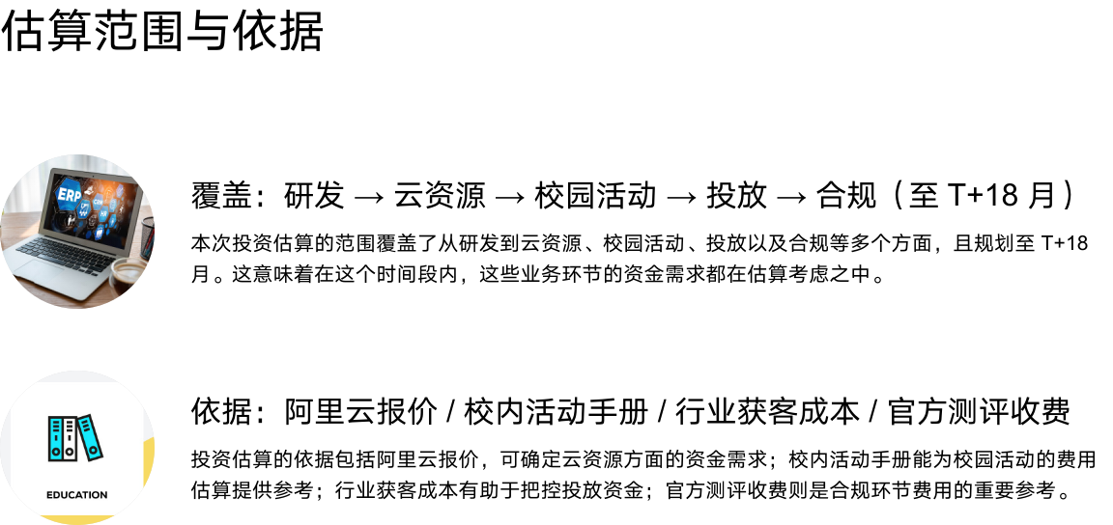
投资估算与资金筹措

Slide 3




资金筹措方案
种子轮 50 万 ─ 校内天使 + 校友
种子轮计划筹集 50 万资金，由校内天使和校友提供。采用可转债形式，在 18 个月后转 A 轮可享受 8 折优惠，这种方式能吸引投资者，为项目前期发展提供资金支持。
政府补贴 10 万 ─ 西安市无偿创业资助（或有）
可能获得西安市的无偿创业资助 10 万元作为政府补贴。这部分资金无需偿还，若能成功申请到，将对项目的资金状况起到积极的补充作用，减轻资金压力。
高校资源 3 万 ─ 工位 + 云服务券
高校提供了价值 3 万的资源，包括工位和云服务券，且已锁定。这些资源能为项目提供办公场地和云服务支持，降低项目的运营成本，助力项目的开展。
保障：共管账户 + 里程碑拨付，专款专用
资金保障措施采用共管账户和里程碑拨付的方式，确保专款专用。共管账户可增强资金的安全性和透明度，里程碑拨付则根据项目的关键节点进行资金发放，保障资金合理使用。

